Slide 1
THIẾT KẾ SƠ ĐỒ LỚP CHI TiẾT
GV: Hoàng Anh Tú

Slide 2
Thiết kế sơ đồ lớp chi tiết
Bước 1: Lựa chọn kiến trúc cài đặt
1 layer, 2 layer, 3 layer, MVC ?
Bước 2: Thiết kế sơ đồ lớp chi tiết theo kiến trúc đã chọn:
Lớp đầy đủ thuộc tính và phương thức
Sử dụng các thuộc tính để cài đặt các mối quan hệ nếu cần thiết
Xác định kiểu dữ liệu của các tham số đầu vào và kiểu dữ liệu trả về của các phương thức
Kết quả đạt được: Sơ đồ lớp của các tầng với đầy đủ phương thức và thuộc tính, kiểu dữ liệu

Slide 3

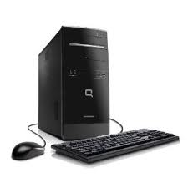

Thiết kế sơ đồ lớp chi tiết
Các kiểu kiến trúc cài đặt:
Kiến trúc 1 tầng (1 layer)
Kiến trúc 2 tầng (2 layer)
Giao diện + xử lý nghiệp vụ + xử lý truy xuất dữ liệu
Cơ sở dữ liệu
Giao diện & xử lý nghiệp vụ
Truy cập dữ liệu
Dữ liệu

Slide 4
Thiết kế sơ đồ lớp chi tiết
Các kiểu kiến trúc cài đặt:
Kiến trúc 3 tầng (3 layer)
Tầng giao diện
Giao diện & xử lý giao diện
Xử lý nghiệp vụ
Truy cập dữ liệu
Dữ liệu
Trả lời tương tác người dùng
Trình bày hiển thị các đối tượng nghiệp vụ
Xử lý các hiệu ứng giao diện
Xử lý nghiệp vụ
Chuyển yêu cầu từ truy xuất dữ liệu từ tầng giao diện xuống tầng truy cập dữ liệu
Truy xuất dữ liệu (đọc, ghi, cập nhật)

Slide 5
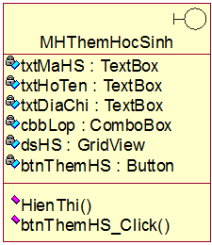
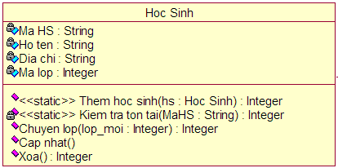

Thiết kế sơ đồ lớp chi tiết
Hoạt động của mô hình 3-layer:
Khi có yêu cầu xử lý từ lớp giao diện. Yêu cầu này được gửi xuống lớp nghiệp vụ bằng cách gọi phương thức của lớp nghiệp vụ
Nếu yêu cầu là truy xuất dữ liệu → thì sẽ gọi tới phương thức của lớp truy cập dữ liệu và phương thức này sẽ thực hiện truy xuất dữ liệu trên CSDL

Slide 6
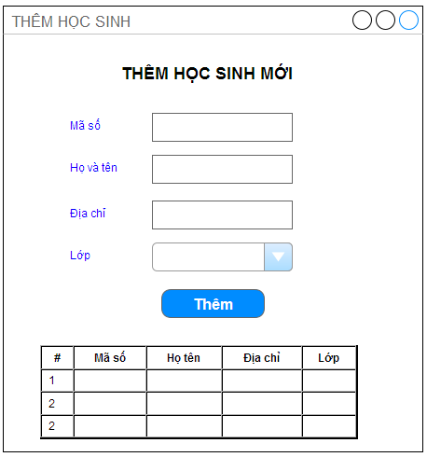
VD1: Xét các phương thức liên quan đến việc thêm học sinh
Phương thức của lớp giao diện
TẦNG GIAO DIỆN
Function MHThemHocSinh::btnThemHS_Click()
Begin
hs: HocSinh
hs .Khoi_tao(txtMaHS.Text, txtHoTen.Text, …)
if HocSinh::Kiem_tra_ton_tai(txtMaHS.Text) = false then
Begin
if HocSinh::Them_hoc_sinh(hs) == TRUE then
Begin
mh: MHThongBao
mh.Cap_nhat_thong_bao (“Đã thêm thành công”)
mh.Hien_thi()
End
End
End
Gọi phương thức Khoi tao () của lớp nghiệp vụ
Gọi phương thức Kiem tra ton tai () của lớp nghiệp vụ
Gọi phương thức Them hoc sinh () của lớp nghiệp vụ
TẦNG NGHIỆP VỤ
Function HocSinh::Khoi tao(m: String, ht: String, …)
Begin
MaHS = m
HoTen = ht
…
End

Slide 7
VD1: Xét các phương thức liên quan đến việc thêm học sinh
Phương thức của lớp nghiệp vụ
TẦNG NGHIỆP VỤ
Function HocSinh::Kiem tra ton tai(mhs: String)
Begin
b: boolean
h: HocSinh
h = HocSinhDB::DocThongTin (mhs)
if h = NULL then
b = FALSE
else
b = TRUE
return b
End
Function HocSinh::Them hoc sinh (h: HocSinh)
Begin
if len (h.getTenHS()) > 32 then
return FALSE
HocSinhDB::Them(h);
End
Gọi phương thức DocThongTin () của lớp truy cập dữ liệu
Phương thức của lớp nghiệp vụ
Gọi phương thức Them () của lớp truy cập dữ liệu
Thực hiện một số kiểm tra nghiệp vụ

Slide 8
VD1: Xét các phương thức liên quan đến việc thêm học sinh
Phương thức của lớp truy cập dữ liệu
TẦNG TRUY CẬP DỮ LIỆU
Function HocSinhDB:: DocThongTin(mhs: String): HocSinh
Begin
s: String
h: HocSinh
s = “SELECT * FROM HOC_SINH WHERE MaHS=‘” + mhs + “’”
Mở kết nối CSDL, thực thi câu SQL, tạo kết quả trả về return h;
End
Function HocSinhDB:: Them (h: HocSinh)
Begin
s: String
h: HocSinh
s = “INSERT INTO HOC_SINH … “
Mở kết nối CSDL, thực thi câu SQL, tạo kết quả trả về return h;
End
Phương thức của lớp nghiệp vụ

Slide 9
VD2: Xét các phương thức liên quan việc hiển thị màn hình thêm học sinh
TẦNG GIAO DIỆN
Function MHThemHocSinh::HienThi()
Begin
dsLop: Lop[]
dsLop = Lop::LayDanhSachLop();
cbbLop.DataSource = dsLop;
dsHS: HocSinh[]
dsHS = HocSinh::LayDanhSachHocSinh()
griddsHS.DataSource = dsHS
End
Gọi phương thức của tầng nghiệp vụ
TẦNG NGHIỆP VỤ
Gọi phương thức của tầng truy cập dữ liệu
Function Lop:: LayDanhSachLop()
Begin
dsLop: Lop[]
dsLop = LopDB::LayDanhSach();
return dsLop;
End
Function HocSinh:: LayDanhSachHocSinh()
Begin
dsHS: HocSinh[]
dsHS = HocSinhDB::LayDanhSach();
return dsHS;
End

Slide 10
VD2: Xét các phương thức liên quan việc hiển thị màn hình thêm học sinh
TẦNG TRUY CẬP DỮ LIỆU
Function HocSinhDB:: LayDanhSach(): HocSinh []
Begin
sql: String
ds: HocSinh[]
sql = “SELECT * FROM HOC_SINH”
Mở kết nối CSDL, thực thi câu SQL, tạo kết quả trả về return ds;
End
Function LopDB:: LayDanhSach(): Lop[]
Begin
sql : String
ds: Lop[]
sql = “SELECT * FROM HOC LOP_HOC”
Mở kết nối CSDL, thực thi câu SQL, tạo kết quả trả về return ds;
End

Slide 11
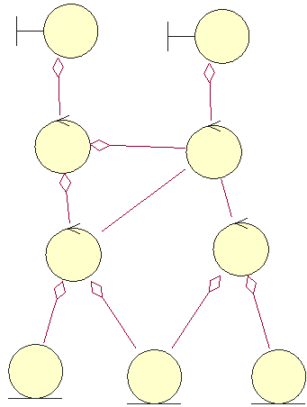
Thiết kế sơ đồ lớp chi tiết
Kết quả:
Tầng giao diện
Tầng nghiệp vụ
Tầng truy cập dữ liệu

Slide 12
Thiết kế sơ đồ lớp chi tiết
Thiết kế TẦNG NGHIỆP VỤ
Các bước thực hiện:
Tinh chế sơ đồ lớp ở mức phân tích thành sơ đồ lớp tầng nghiệp vụ
Tinh chế thuộc tính (kiểu dữ liệu, phạm vi, các thuộc tính cài đặt mối kết hợp)
Bổ sung các phương thức
Các phương thức đặc trưng: tạo, hủy, chuyển đổi, sao chép, truy xuất và cập nhật các thuộc tính, đọc, xuất, …
CÁC PHƯƠNG THỨC NGHIỆP VỤ
Tinh chế phương thức và bổ sung phương thức mới
Tạo những lớp điều khiển (Controller) để phối hợp hoạt động

Slide 13
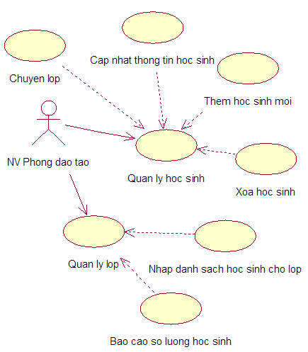
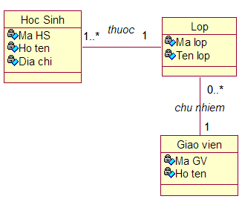
Thiết kế sơ đồ lớp chi tiết
Thiết kế TẦNG NGHIỆP VỤ
VD tầng nghiệp vụ của ứng dụng quản lý học sinh:
Input
Sơ đồ lớp mức phân tích
Các quy định
Sơ đồ UC cho phần mềm quản lý học sinh

Slide 14
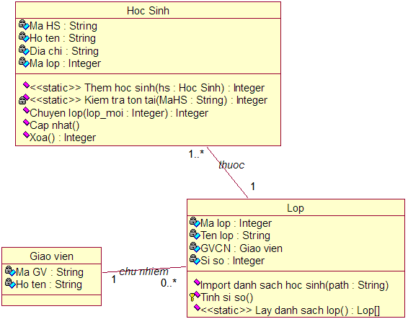
Thiết kế sơ đồ lớp chi tiết
Thiết kế TẦNG NGHIỆP VỤ
Bổ sung kiểu dữ liệu cho các thuộc tính:
Ma HS: String
Bổ sung thuộc tính cài đặt:
Ma lop: Integer
Siso: Integer
GVCN: Giao vien
Duyệt qua từng UC, xem xét và bổ sung các phương thức nghiệp vụ cần thiết để cài đặt các UC & tham số
Them hoc sinh (…)
Chuyen lop (…)
…
Phân tích hoạt động các phương thức nghiệp vụ để bổ sung các phương thức khác
Kiem tra ton tai ()
Tinh si so ()
Các phương thức đặc trưng
Kết quả:
Sơ đồ lớp tầng nghiệp vụ

Slide 15
Thiết kế sơ đồ lớp –
Thiết kế PROTOTYPE giao diện
Thiết kế giao diện:
Duyệt qua các UC, với mỗi UC phác thảo các giao diện của UC sử dụng một công cụ thiết kế giao diện nào đó.
Các tiêu chí để đánh giá giao diện:
Các yếu tố liên quan đến việc thiết kế giao diện:
Tính tiện dụng
Mục đích của giao diện
Hỗ trợ tốt nghiệp vụ
Thông tin
Quen thuộc với người dùng
Nhất quán
Quy trình nghiệp vụ thực tế
Tối thiểu hóa sự bất ngờ
Tần suất thực hiện
Có khả năng khôi phục
Hướng dẫn người dùng
Thói quen của người dùng
Tính thẩm mỹ

Slide 16
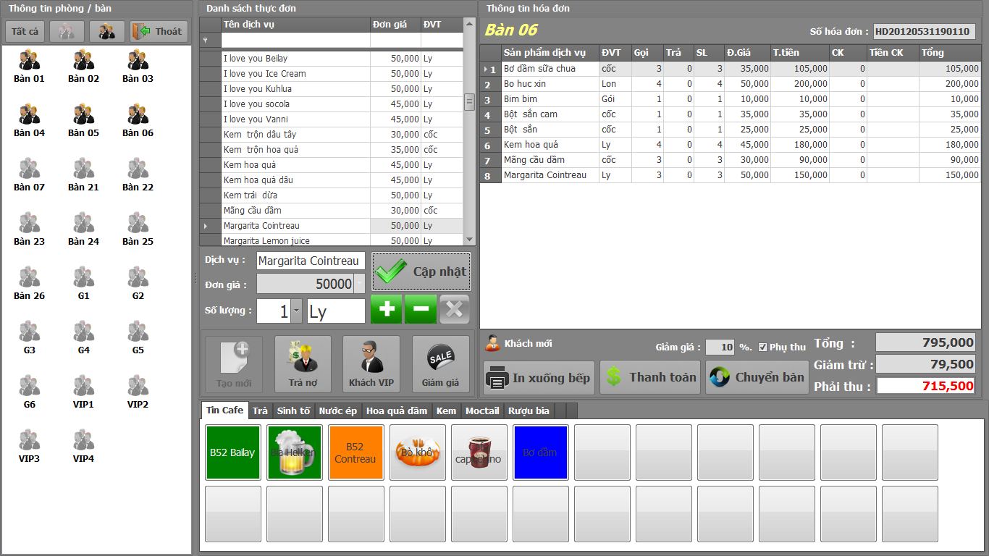
Thiết kế sơ đồ lớp –
Thiết kế PROTOTYPE giao diện
VD: Giao diện quản lý bán cà phê

Slide 17

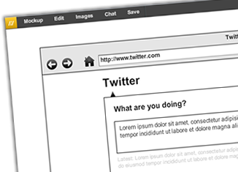


Thiết kế sơ đồ lớp –
Thiết kế PROTOTYPE giao diện
Công cụ để thiết kế giao diện:
https://www.draw.io
http://app.mockflow.com/
Microsoft Visual Studio .NET
Microsoft Visio

Slide 18
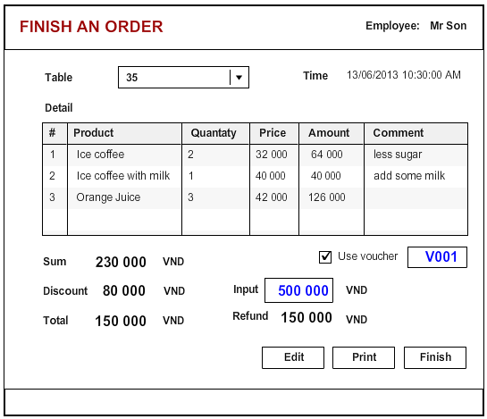
Thiết kế sơ đồ lớp –
Thiết kế PROTOTYPE giao diện
Ví dụ:

Slide 19
Thiết kế sơ đồ lớp – TẦNG NGHIỆP VỤ
Thiết kế lớp TẦNG GIAO DIỆN
Các bước thực hiện:
Duyệt qua các UC, với mỗi UC phác thảo các giao diện của UC. Với mỗi giao diện tạo một lớp tương ứng
Các thuộc tính là những control nhập / xuất dữ liệu quan trọng. Sử dụng các kiểu dữ liệu đối tượng giao diện cụ thể của từng công nghệ lập trình:
txtHoTen: TextBox
btnThemHocSinh: Button
cbbMaLop: ComboBox
dsLop: GridView, …
Các phương thức là những khởi tạo giao diện, hàm xử lý sự kiện tương ứng hoặc những hàm cần thiết phục vụ kiểm tra dữ liệu, …
btnThemHocSinh_Click()

Slide 20
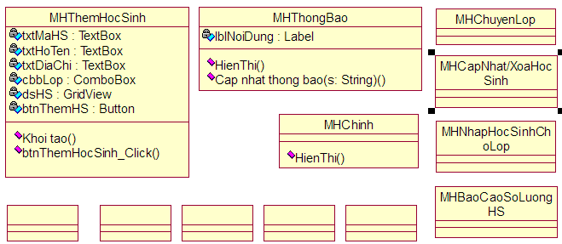
Thiết kế lớp TẦNG GIAO DIỆN
TẦNG GIAO DIỆN
VD: Tầng giao diện của ứng dụng Quản lý học sinh

Slide 21
Thiết kế sơ đồ lớp – TẦNG DỮ LIỆU
Thiết kế lớp TẦNG DỮ LIỆU
Bước 1: Thiết kế dữ liệu
Xây dựng mô hình dữ liệu quan hệ từ sơ đồ lớp mức phân tích
Bước 2: Tạo các lớp quản lý truy xuất dữ liệu
Mỗi lớp phụ trách truy xuất dữ liệu trên một hay một số nguồn dữ liệu (bảng)
Bước 3: Bổ sung các phương thức
Phân tích hoạt động truy xuất dữ liệu của các phương thức của tầng nghiệp vụ để bổ sung các phương thức vào các lớp tương ứng

Slide 22
Thiết kế sơ đồ lớp – TẦNG DỮ LIỆU
Thiết kế dữ liệu
MÔ HÌNH DỮ LIỆU QUAN HỆ
(SQL Server, Oracle, MySQL, …)
Bảng
Khóa chính
Khóa ngoại
Lược đồ XML
…
Sơ đồ lớp phân tích
Mô hình dữ liệu
Áp dụng một số quy tắc:
Chuyển đổi mối kết hợp 1-1
Chuyển đổi mối kết hợp 1-n
Chuyển đổi mối kết hợp n-n
Chuyển đổi kế thừa

Slide 23
Chuyển đổi sang mô hình quan hệ
Chuyển đổi lớp → bảng
Một lớp → một bảng
Một thuộc tính (persitent) → 1 cột: Chỉ có các thuộc tính có nhu cầu lưu trữ và được đòi hỏi bởi ứng dụng sẽ được chuyển thành một cột của bảng.
Một đối tượng (thể hiện) → 1 dòng
Chuyển đổi liên kết:
1-1
1-n
n-n
Kế thừa

Slide 24
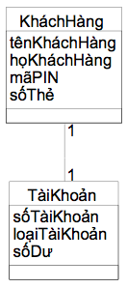
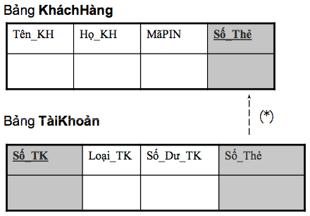
Chuyển đổi sang mô hình quan hệ
Chuyển đổi liên kết 1-1
Số thẻ cũng là một khoá của Tài Khoản

Slide 25
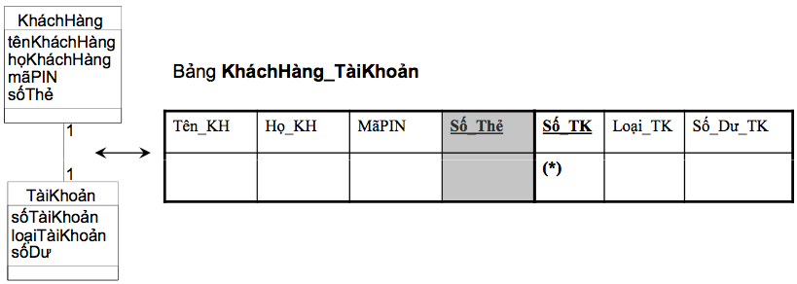
Chuyển đổi sang mô hình quan hệ
Chuyển đổi liên kết 1-1
Số thẻ cũng là một khoá của Tài Khoản

Slide 26
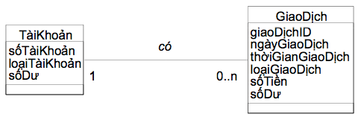
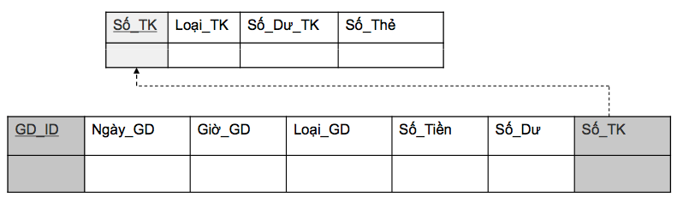
Chuyển đổi sang mô hình quan hệ
Chuyển đổi liên kết 1-n
Tài khoản
Giao dịch

Slide 27
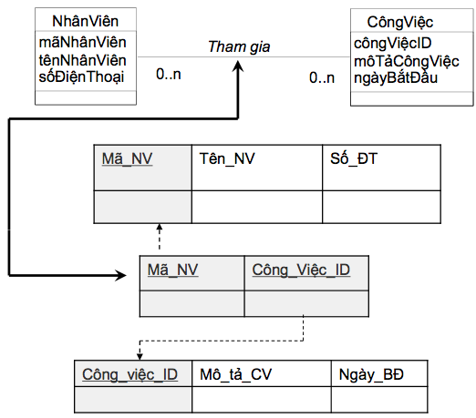
Chuyển đổi sang mô hình quan hệ
Chuyển đổi liên kết n-n
Bảng Nhân viên
Bảng Nhân viên_Công việc (Tham gia)
Bảng Công việc

Slide 28
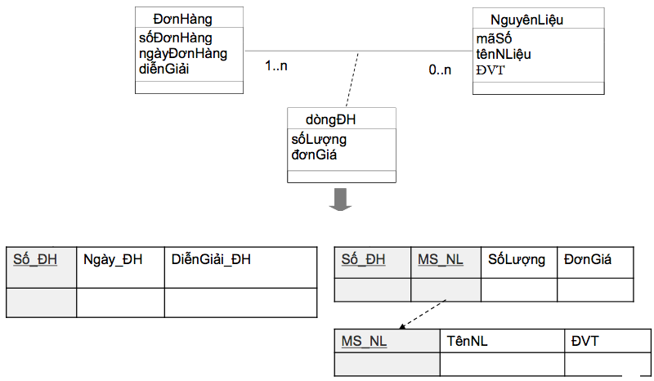
Chuyển đổi sang mô hình quan hệ
Chuyển đổi liên kết n-n
Bảng Đơn hàng
Bảng Dòng Đơn hàng
Bảng Nguyên Liệu

Slide 29
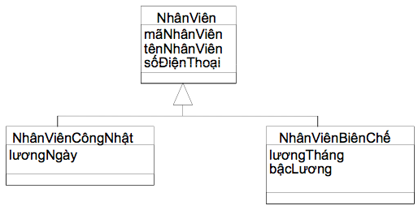
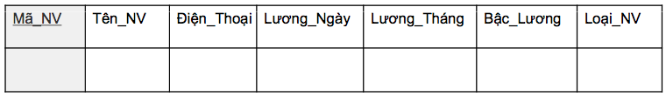
Chuyển đổi sang mô hình quan hệ
Chuyển đổi mối kết hợp kế thừa – Cách 1
Sử dụng 1 bảng lưu trữ tất cả các loại nhân viên. Các cột của bảng lấy từ các cột của các lớp.
Sử dụng thuộc tính Loại NV để phân biệt các nhân viên
Thuộc tính phân loại
Phù hợp cho tất cả trường hợp: (complete, disjoint), (complete, overlapping), (incomplete, disjoint), (incomplete, overlapping)

Slide 30
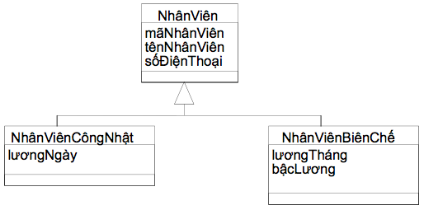
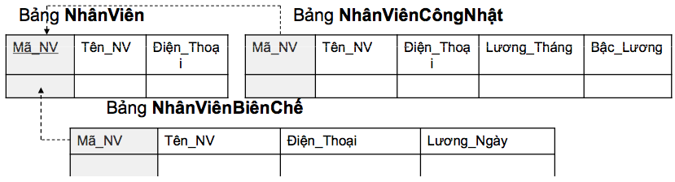
Chuyển đổi sang mô hình quan hệ
Chuyển đổi mối kết hợp kế thừa – Cách 2
Sử dụng 3 bảng tương ứng cho 3 lớp.
Để mô tả kế thừa thì thêm các thuộc tính ở lớp cha vào các bảng mô tả lớp con tương ứng
Các đối tượng thuộc các lớp con sẽ được lưu hoàn toàn vào các bảng tương ứng
Phù hợp cho tất cả các trường hợp: (complete, disjoint), (complete, overlapping), (incomplete, disjoint), (incomplete, overlapping)

Slide 31
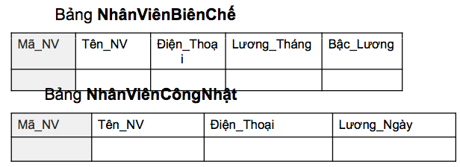
Chuyển đổi sang mô hình quan hệ
Chuyển đổi mối kết hợp kế thừa – Cách 3
Sử dụng các bảng tương ứng cho các lớp con (Nhân Viên Biên Chế và Nhân Viên Công Nhật).
Tất cả thuộc tính của lớp cha được bổ sung vào các tất cả các bảng tương ứng với các lớp con nhằm mô tả sự thừa kế.
Sử dụng toán tử hội UNION để tổng hợp thông tin toàn bộ nhân viên
Chỉ phù hợp cho trường hợp: (complete, disjoint)

Slide 32
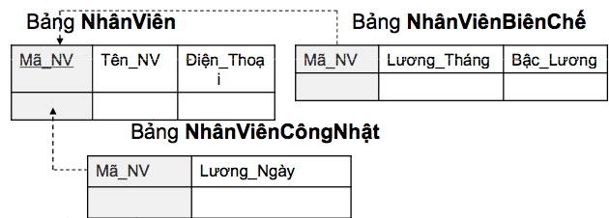
Chuyển đổi sang mô hình quan hệ
Chuyển đổi mối kết hợp kế thừa – Cách 4
Sử dụng 3 bảng tương ứng cho 3 lớp.
Các bảng thể hiện của lớp con có thuộc tính khoá ngoại tham chiếu đến bảng thể hiện của lớp cha để biểu diễn sự kế thừa.
Phù hợp cho tất cả các trường hợp: (complete, disjoint), (complete, overlapping), (incomplete, disjoint), (incomplete, overlapping)

Slide 33
Chuyển đổi sang mô hình quan hệ
Mô hình dữ liệu quan hệ ứng dụng quản lý học sinh
HOC_SINH (MAHS, HOTEN, DIACHI, MALOP)
LOP_HOC (MALOP, TENLOP, GVCN)
GIAO_VIEN(MAGV, HOTEN)
Mô hình dữ liệu quan hệ

Slide 34

Thiết kế sơ đồ lớp – TẦNG DỮ LIỆU
Tạo các lớp quản lý truy xuất dữ liệu
Với mỗi bảng dữ liệu(hoặc một vài bảng), tạo một lớp truy xuất dữ liệu để quản lý việc truy xuất dữ liệu ở các bảng này.
Ví dụ: HocSinhDB, GiaoVienDB, LopDB
Bổ sung các phương thức cơ bản: CRUD (Thêm, Đọc, Cập nhật, Xóa)

Slide 35
Thiết kế sơ đồ lớp – TẦNG DỮ LIỆU
Bổ sung các phương thức
Bổ sung phương thức bằng cách Phân tích hoạt động truy xuất dữ liệu của các phương thức của tầng nghiệp vụ
Ví dụ:
Xét phương thức HocSinh::Them hoc sinh (hs: HocSinh)
Nội dung phương thức này sẽ gọi phương thức của lớp quản lý truy cập dữ liệu để thực hiện thêm học sinh → bổ sung phương thức HocSinhDB::Them (hs: HocSinh)
Xét phương thức HocSinh::Kiem tra ton tai(mahs: String)
Nội dung phương thức này sẽ gọi phương thức của lớp quản lý truy cập dữ liệu để đọc thông tin học sinh dựa vào mã → Bổ sung phương thức: HocSinhDB::DocThongTin (mahs: String)

Slide 36
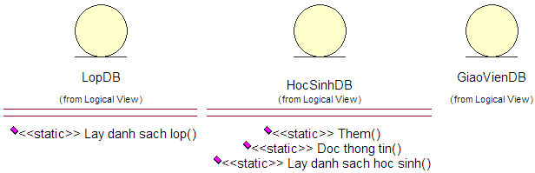
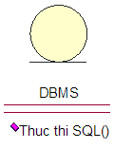
Thiết kế sơ đồ lớp – TẦNG DỮ LIỆU
Bổ sung các phương thức
Ví dụ: Sơ đồ lớp truy cập dữ liệu của ứng dụng quản lý học sinh:
Có thể bổ sung một số biến / lớp hỗ trợ để truy xuất dữ liệu: Connection, DBMS

Slide 37
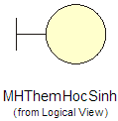
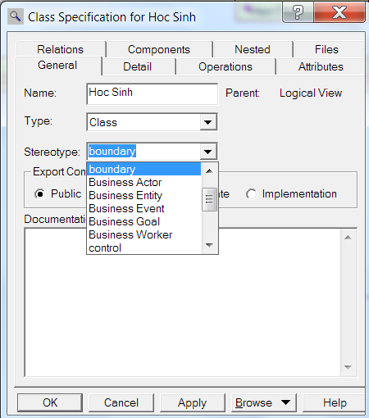
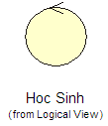
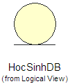
Thiết kế sơ đồ lớp chi tiết
Sử dụng ký hiệu biểu diễn lớp đối tượng ở các tầng:
Cáclớp tầng giao diện
(Stereotype = boundary)
Cáclớp tầng nghiệp vụ
(Stereotype = control)
Stereotype:
Boundary → GUI
Control → BUS
Entity → DB
Các lớp tầng truy cập dữ liệu
(Stereotype = entity)

Slide 38
Thiết kế sơ đồ lớp chi tiết
Kết quả đạt được:
Tầng giao diện
Tầng nghiệp vụ
Tầng truy cập dữ liệu

Slide 39
Thiết kế sơ đồ lớp chi tiết: Một số lưu ý
1. Có thể tạo thêm lớp ở tầng nghiệp vụ khi cần
a. Lớp nghiệp vụ hỗ trợ xử lý tính toán và các yêu cầu đặc biệt (giao tiếp phần cứng, thiết bị, …)
b. Lớp nghiệp vụ hỗ trợ phối hợp các lớp nghiệp vụ
2. Có thể tạo thêm lớp ở tầng truy cập dữ liệu khi cần
Lớp phụ trách quản lý cấu hình, giao tiếp với CSDL, tập tin,…
3. Có thể tách ở tầng nghiệp vụ thành lớp cấu trúc và lớp xử lý
4. Có thể tách / gộp để tối ưu hoá xử lý nghiệp vụ
Tăng tính độc lập và tính tái sử dụng

Slide 40
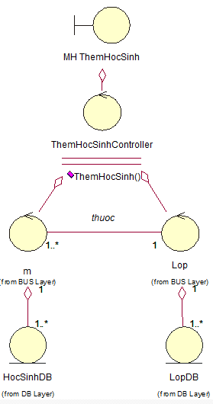
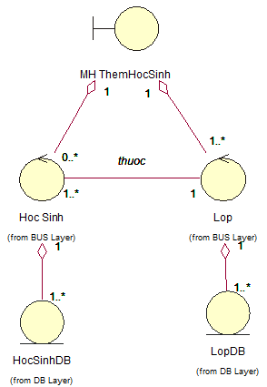
Thiết kế sơ đồ lớp chi tiết: Một số lưu ý
Có thể bổ sung lớp nghiệp vụ hỗ trợ phối hợp các lớp nghiệp vụ
- Khi lớp giao diện tương tác với nhiều lớp nghiệp vụ

Slide 41
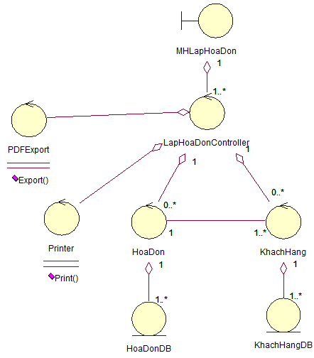
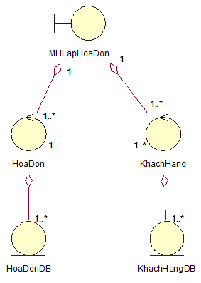
Thiết kế sơ đồ lớp chi tiết: Một số lưu ý
Bổ sung lớp nghiệp vụ hỗ trợ xử lý tính toán và các yêu cầu đặc biệt (giao tiếp phần cứng, thiết bị, …)

Slide 42
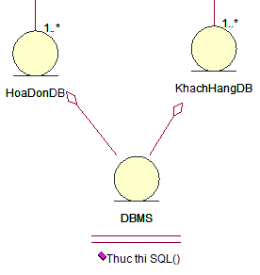
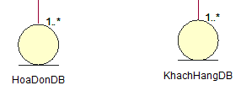
Thiết kế sơ đồ lớp chi tiết: Một số lưu ý
Bổ sung lớp ở tầng truy cập dữ liệu để phụ trách quản lý cấu hình, giao tiếp với CSDL, tập tin,…

Slide 43

Thiết kế sơ đồ lớp chi tiết: Một số lưu ý
Có thể tách gộp/tách nhiều lớp ở tầng truy cập dữ liệu
DB1
DB2
DB

Slide 44
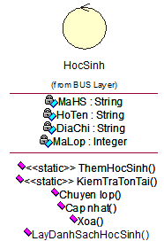
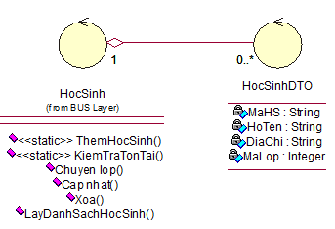
Thiết kế sơ đồ lớp chi tiết: Một số lưu ý
Có thể tách ở tầng nghiệp vụ thành lớp cấu trúc và lớp xử lý

Slide 45
THIẾT KẾ GIAO DIỆN

Slide 46
THIẾT KẾ GIAO DIỆN
THIẾT KẾ GIAO DIỆN NGƯỜI DÙNG
Làm sao có thể thiết kế được giao diện mà hỗ trợ tốt nhất cho người dùng ???
TIỆN DỤNG
THẨM MỸ

Slide 47
THIẾT KẾ GIAO DIỆN
Tại sao phải thiết kế giao diện?
Đa số người dùng đánh giá chất lượng của 1 hệ thống thông qua giao diện hơn là thông qua chức năng
Giao diện không tốt là nguyên nhân dẫn người dùng đến các lỗi của hệ thống.
Thiết kế giao diện người dùng không tốt là nguyên nhân dẫn đến nhiều phần mềm không được sử dụng

Slide 48
THIẾT KẾ GIAO DIỆN
Yếu tố liên quan và tiêu chí đánh giá
Các tiêu chí để đánh giá giao diện:
Các yếu tố liên quan đến việc thiết kế giao diện:
Tính tiện dụng
Mục đích của giao diện
Hỗ trợ tốt nghiệp vụ
Thông tin
Quen thuộc với người dùng
Nhất quán
Quy trình nghiệp vụ thực tế
Tối thiểu hóa sự bất ngờ
Tần suất thực hiện
Có khả năng khôi phục
Hướng dẫn người dùng
Thói quen của người dùng
Tính thẩm mỹ

Slide 49
THIẾT KẾ GIAO DIỆN
Phương pháp thiết kế giao diện
Phân tích hoạt động của người dùng
Xây dựng thiết kế mẫu trên giấy
Người dùng cuối đánh giá thiết kế mẫu trên giấy
Xây dựng thiết kế ứng dụng mẫu
Người dùng cuối đánh giá thiết kế mẫu
Bản thiết kế mẫu
Ứng dụng mẫu
Xây dựng giao diện cuối

Slide 50
THIẾT KẾ GIAO DIỆN
Các bước thực hiện để thiết kế 1 giao diện
Bước 1: Xác định các thông tin cần thiết
Dựa vào sơ đồ lớp, mô hình dữ liệu quan hệ, mục đích của giao diện, …
Bước 2: Thiết kế giao diện đúng đắn
Không quan tâm nhiều tới tính tiện dụng
Bước 3: Tinh chỉnh giao diện
Xem xét tới các yếu tố và các tiêu chí đánh giá giao diện để thiết kế giao diện tiện dụng
Tính thẩm mĩ: Bố cục trình bày, màu sắc
Thực hiện: Duyệt qua các UC, với mỗi UC phác thảo các giao diện của UC sử dụng một công cụ thiết kế giao diện nào đó.
Người dùng muốn nhìn thấy gì trên giao diện để thực hiện tốt công việc?

Slide 51

THIẾT KẾ GIAO DIỆN
Một số nguyên lý
Quen thuộc với người dùng
Các thuật ngữ và khái niệm trên giao diện nên lấy từ kinh nghiệm từ những người dùng hệ thống thường xuyên
Nhất quán
Giao diện nên được thiết kế nhất quán về thao tác trên cả hệ thống

Slide 52

THIẾT KẾ GIAO DIỆN
Tối thiểu hóa sự bất ngờ
Người dùng không nên bị bất ngờ trước hành vi của hệ thống

Slide 53


THIẾT KẾ GIAO DIỆN
Thiết kế trực quan
Giao diện có thể sử dụng ngay lần đầu tiên, không cần đào tạo
HELP

Slide 54
THIẾT KẾ GIAO DIỆN
Một số nguyên lý
Có khả năng khôi phục
Giao diện nên có các cơ chế nhắc nhở - khôi phục khi người dùng làm sai
Tính đa dạng cho người dùng
Giao diện nên cung cấp các tương tác thích hợp cho các người dùng khác nhau

Slide 55

THIẾT KẾ GIAO DIỆN
Một số nguyên lý
3 clicks
Hệ thống menu 3 clicks để truy cập thông tin mong muốn
Sự sáng tạo & Hội chứng gà con
Người dùng thường có khuynh hướng từ chối những hệ thống không tương tự

Slide 56
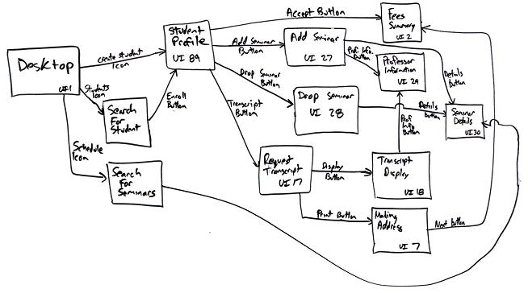
THIẾT KẾ GIAO DIỆN
User Interface Flow Diagrams (Storyboards)
Mô tả sơ đồ giao diện hệ thống:
Gồm có những giao diện nào
Giao diện này có thể đi từ giao diện nào bằng sự kiện nào

Slide 57
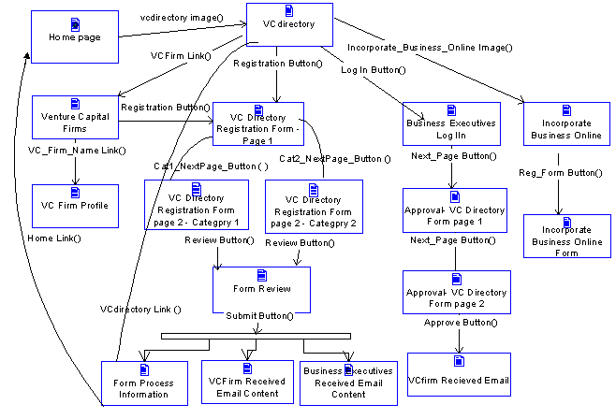
THIẾT KẾ GIAO DIỆN
User Interface Flow Diagrams (Storyboards)

Slide 58
Các thành phần khi thiết kế giao diện
WIMPs (Windows, Icons, Menus, Pointers)
Common Controls:
Button
Label
TextBox
ListBox / ComboBox / SelectBox* / CheckListBox
RadioButton / CheckBox
DatetimePicker, NumericUpDown
Image, ProgressBar
Containers
Groupbox / Panel / Tabs
Data
GridView / Table

Slide 59
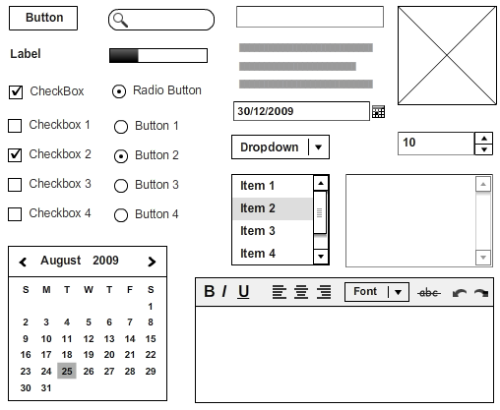
Các thành phần khi thiết kế giao diện
Common Controls:

Slide 60
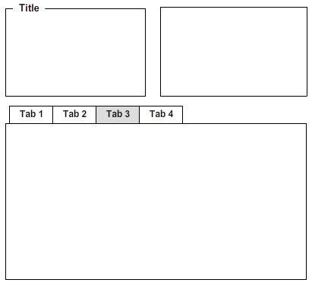
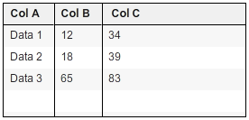
Các thành phần khi thiết kế giao diện
Containers
Data

Slide 61
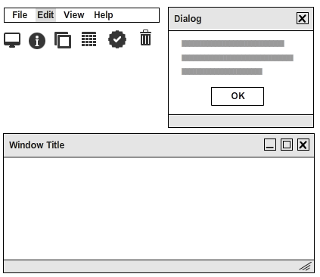
Các thành phần khi thiết kế giao diện
WIMPs:

Slide 62
THIẾT KẾ GIAO DIỆN
Công cụ để thiết kế giao diện:
https://www.draw.io
http://app.mockflow.com/
Microsoft Visual Studio .NET
Microsoft Visio

Slide 63
THIẾT KẾ GIAO DIỆN
Ví dụ:

Slide 64
KẾT QUẢ CẦN ĐẠT ĐƯỢC
Mỗi giao diện:
Prototype giao diện
Kèm theo dữ liệu minh họa
Mô tả các thành phần:
Thông tin trên giao diện và ý nghĩa
Mô tả các sự kiện:
Xử lý
Cả hệ thống:
Sơ đồ tương tác của các giao diện

Slide 65
ACTIVITY 1:
Hãy thiết kế giao diện phân công nhiệm vụ cho nhân viên trong một dự án với các yêu cầu sau:
1. Việc phân công được thực hiện theo từng dự án
2. Mỗi nhân viên không thực hiện quá 5 dự án và tổng thời gian của tất cả dự án mà nhân viên tham gia không quá 50 giờ
3. Những dự án đã kết thúc rồi thì không phân công nữa
4. Mỗi lần phân công có thể thực hiện phân công nhiều nhân viên
5. Ưu tiên phân công cho các nhân viên cùng phòng với phòng chủ trì của đề án
6. Công ty có rất nhiều nhân viên, phải cân bằng thời gian làm việc của các nhân viên

Slide 66
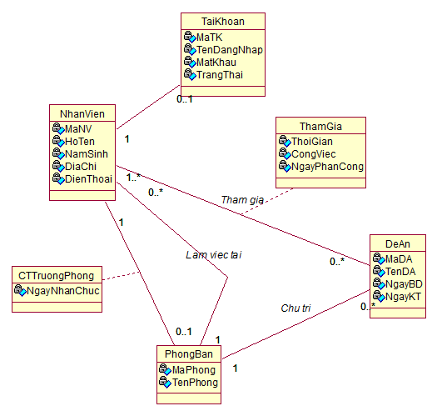
ACTIVITY 1:
Sơ đồ lớp phân tích:

Slide 67
ACTIVITY 2:
Hãy thiết kế giao diện nhập điểm cho nhân viên phòng đào tạo [Trường ĐH KHTN]:
Người sử dụng: Nhân viên phòng đào tạo
Một số lưu ý:
Thường nhập điểm theo từng túi bài thi. Mỗi túi bài thi của một phòng thi. Mỗi môn thi sẽ được thi tại nhiều phòng với danh sách sinh viên tương ứng.
Trường ĐHKHTN có khoảng 20000 sinh viên. Mỗi sinh viên trung bình học 6 môn.
Có thể có trường hợp sinh viên thi nhầm phòng
Sinh viên có thể vắng mặt trong một buổi thi nào đó
Sau khi nhập điểm xong thường kiểm tra số lượng có khớp hay không

Slide 68
ACTIVITY3:
Yêu cầu:
1. Chuyển sang sơ đồ quan hệ
2. Thiết kế giao diện
3. Xây dựng sơ đồ 3 lớp tổng hợp cho hệ thống gồm những chức năng sau

Slide 69
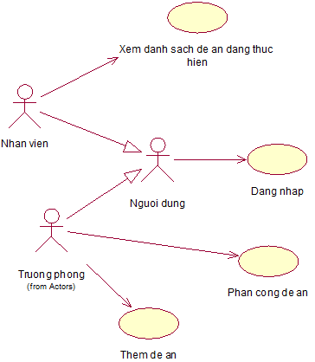
ACTIVITY3:

Slide 70
THIẾT KẾ CHỨC NĂNG

Slide 71
Thiết kế chức năng
Mục tiêu: Biểu diễn hoạt động chi tiết của các chức năng bằng các sơ đồ:
Sơ đồ VOPC (View of participating classes)
Biểu diễn các lớp liên quan đến UC
Giống như sơ đồ 3 lớp cho 1 Use case
Sơ đồ tuần tự:
Biểu diễn trình tự thực hiện của UC: tương tác giữa người dùng và hệ thống, các phương thức mà các lớp thực hiện
Sơ đồ cộng tác:
Thể hiện sự giao tiếp (cộng tác) giữa các đối tượng thuộc các lớp để hoàn thành chức năng

Slide 72
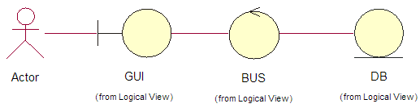
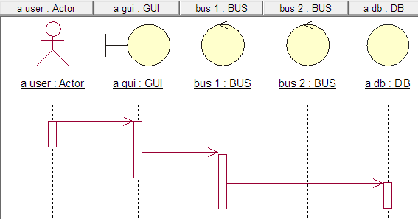
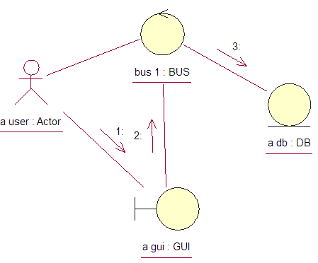
Thiết kế chức năng
VOPC diagram
A use case
Sequence diagram
Collaboration diagram

Slide 73

Thiết kế chức năng – VOPC Diagram
Ví dụ: VOPC của Use case Thêm học sinh mới

Slide 74

Thiết kế chức năng – Sequence Diagram
Ví dụ: Sơ đồ tuần tự của Use case Thêm học sinh mới

Slide 75





Thiết kế chức năng – Sequence Diagram
Thông điệp của từ đối tượng A → đối tượng B:
Thông điệp bình thường hoặc lời gọi phương thức
Đối tượng của lớp MH XYZ gọi phương thức doActionX của đối tượng của lớp ABC

Slide 76




Thiết kế chức năng – Sequence Diagram
Thông điệp của đối tượng đến chính nó
Đối tượng của lớp ABC gọi phương thức doActionY của chính nó

Slide 77




Thiết kế chức năng – Sequence Diagram
Thông điệp kết quả trả về
Đánh số thứ tự các thông điệp

Slide 78

Thiết kế chức năng – Collaboration Diagram
Ví dụ: Sơ đồ cộng tác của Use case Thêm học sinh mới

Slide 79

Thiết kế chức năng – Lưu ý
Có thể gộp các lớp truy cập dữ liệu:
Có thể bổ sung thêm các lớp truy cập dữ liệu để hỗ trợ truy xuất dữ liệu:
Có thể tách lớp nghiệp vụ thành nhiều lớp khác nhau: lớp cấu trúc và lớp xử lý
DB1
DB2
DB

Slide 80
Thiết kế chức năng – Lưu ý
Có thể tách lớp nghiệp vụ thành nhiều lớp khác nhau: lớp cấu trúc và lớp xử lý
Khi thiết kế chức năng có thể bổ sung thêm các phương thức của các lớp [Sequence diagram]

Slide 81

Thiết kế chức năng – Lưu ý
Có thể bổ sung các lớp điều khiển (Controller) khi nghiệp vụ phối hợp nhiều lớp nghiệp vụ:
Bổ sung: ThemHocSinhController

Slide 82
Thiết kế chức năng – Input và Output
Đầu vào:
Sơ đồ lớp phân tích
Mô hình dữ liệu quan hệ
Thiết kế lớp chi tiết
Prototype giao diện
Đặc tả UC
Kết quả:
VOPC diagram
Sequence diagram

Slide 83
ACTIVITY 1: Thiết kế chức năng cho UC Phân công đề án
Input

Slide 84

ACTIVITY 1: Thiết kế chức năng cho UC Phân công đề án
Input
Notes:
1. Việc phân công được thực hiện theo từng dự án
2. Mỗi nhân viên không thực hiện quá 5 dự án và tổng thời gian của tất cả dự án mà nhân viên tham gia không quá 50 giờ
3. Những dự án đã kết thúc rồi thì không phân công nữa
4. Mỗi lần phân công có thể thực hiện phân công nhiều nhân viên
5. Ưu tiên phân công cho các nhân viên cùng phòng với phòng chủ trì của đề án
6. Công ty có rất nhiều nhân viên, phải cân bằng thời gian làm việc của các nhân viên

Slide 85
ACTIVITY 1: Thiết kế chức năng cho UC Phân công đề án
Input
Tên UC | Phân công đề án
Mô tả | UC này cho phép thực hiện chọn các nhân viên tham gia vào một đề án
Sự kiện kích hoạt | Khi người dùng chọn menu Phân công đề án ở hệ thống menu chức năng
Tác nhân liên quan | NV quản lý đề án
Tiền điều kiện | NV phải đăng nhập vào hệ thống
Hậu điều kiện | Thông tin phân công được lưu vào CSDL. Các quy định đều phải được thoả mãn.
Dòng sự kiện chính | Hệ thống hiển thị màn hình Phân công đề án (Hiển thị danh sách đề án ở combobox, danh sách nhân viên của toàn bộ công ty, danh sách nhân viên đã tham gia vào đề án) Người dùng nhập chọn nhân viên ở danh sách nhân viên, nhập thời gian tham gia và chọn nút Thêm Hệ thống kiểm tra quy định “Nhân viên tham gia tối đa 50 giờ” Nếu hợp lệ, Hệ thống lưu thông tin phân công và hiển thị lại màn hình Phân công đề án. Kết thúc

Slide 86
ACTIVITY 1: Thiết kế chức năng cho UC Phân công đề án
Input
Dòng sự kiện phụ | Trường hợp nếu nhân viên vượt quá giờ quy định. Hệ thống hiển thị màn hình thông báo lỗi “Vượt quá 50 giờ !!!!” Hệ thống hiển thị màn hình Phân công đề án Quay lại bước 2 dòng sự kiện chính
Dòng sự kiện phụ | B. Trường hợp nếu người dùng chọn nhân viên ở danh sách tham gia và chọn nút Xoá Hệ thống xoá thông tin phân công tham gia đề án của nhân viên Quay lại bước 1 dòng sự kiện chính

Slide 87
ACTIVITY 2: Thiết kế chức năng cho UC Xem danh sách đề án đang thực hiện
Chức năng: Xem danh sách đề án đang thực hiện
Xem được danh sách đề án đang thực hiện và xem được thông tin các nhân viên tham gia của đề án đang thực hiện
Vì số lượng đề án nhiều nên có thể phải có những chức năng sắp xếp, tìm kiếm đề án
Yêu cầu:
Thiết kế giao diện tiện dụng
Hãy thiết kế sơ đồ VOPC cho chức năng trên [Chỉ hiển thị các phương thức được sử dụng]
Hãy thiết kế sơ đồ tuần tự cho chức năng trên

Slide 88
Q & A

